Slide 1
Презентация для педагогов по изготовлению картины из цветной шерсти «Цветочное поле».
Подготовила: Мустафина С.М.

Slide 2
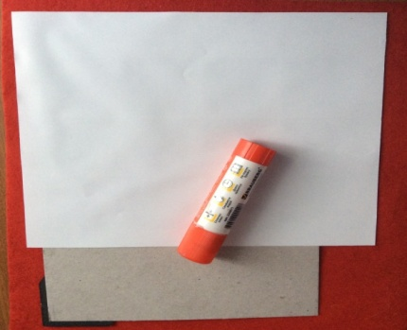
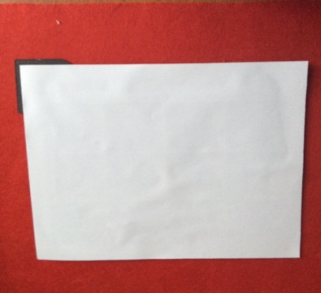
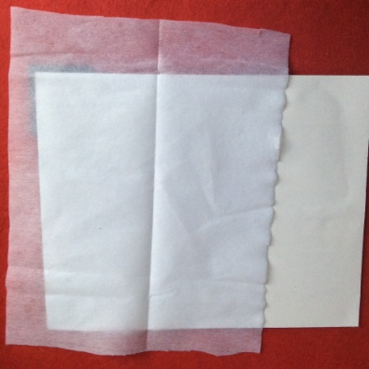
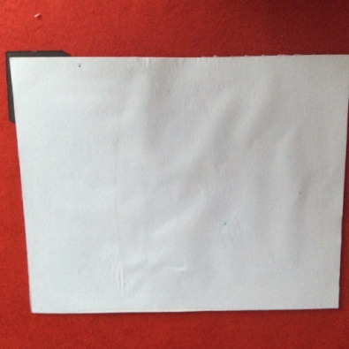
1.Этапы создания картины.
На основу рамки наклеиваем лист белой бумаги.
Затем используя на клеящейся основе флизелин
приклеиваем его. Можно любой использовать бархатную бумагу, приклеив его клеем к основанию рамки .Основа для живописи шерстью готова.

Slide 3
2. Делим основу визуально на 2 части: небо, поляна. Начинаем рисовать небо. Берём голубую шерсть и методом вытягивания небольшими прядями закрываем всё «небо».

Slide 4
3. Берём прядь синего цвета. Тонируем небо.

Slide 5
4.Смешиваем несколько цветов в одну прядь и выкладываем тонкие пряди на горизонте. Добавляем немного «тумана» и облаков с помощью тонких белых перышек. Небо готово!

Slide 6
5. Выкладываем, светлую (песочного цвета) ленту на горизонте.

Slide 7
6. Верхнюю часть поля «рисуем» салатовой шерстью. Ниже выкладываем поле тёмно-зелёным цветом. Тонируем поле ярким зелёным. Основа поля готова.

Slide 8
7. Смешиваем два оттенка жёлтого. Скручиваем полученную прядь в ладонях. Нарезаем мелкие «цветы» для дальнего плана поля. Получилось цветущее поле.

Slide 9
8. Нарезаем мелкие «цветы» для дальнего плана поля. Получилось цветущее поле.

Slide 10
8. Готовим салатовый цвет для травы. Выкладываем «травяные» прядки по нижнему краю поля вертикально. Берём зелёную и чёрную шерсть. Смешиваем в единую прядь. Добавляем тёмно-зелёную «траву». Тонируем траву поля.

Slide 11
9. Берём зелёную и чёрную шерсть. Смешиваем в единую прядь. Добавляем тёмно-зелёную «траву». Тонируем траву поля.

Slide 12
10.Берём светлую прядку, цвета выгоревшего сена. Добавляем, очень тонким слоем светлую траву на передний план.

Slide 13
11. Берём очень тонкие прядки цвета хаки. Кончики подкручиваем пальцами. Полученные травинки добавляем в заросли, на передний план внизу.

Slide 14
12. Берём прядки двух розовых оттенков и складываем в единый «шнурок». Нарезаем розовые «соцветия». Формируем соцветия «кисточки» на кончиках травинок. Получились заросли Иван-чая.

Slide 15
13.. Собираем два оттенка синей шерсти в единую прядку.

Slide 16
Делаем нарезку «васильков» в середине зарослей.

Slide 17
14. Лишние «хвостики» по нижнему краю поля отрезаем. Боковые кончики также отрезаем. Все края картины обрезаны ровно, без припусков.

Slide 18
15. Переходим к детализации и добавлению основных цветов. 16. Некоторые васильки на переднем плане прикрываем тонким слоем светлых трав.

Slide 19
17. Смешиваем голубые и белые прядки в единый «шнурок».

Slide 20
Нарезаем прядку на «незабудки» мелкими квадратиками и точечно добавляем на передний план в траву.

Slide 21
18. В заключение добавляем на небо несколько розово-сиреневых штрихов над горизонтом. Из белой шерсти добавим «облака».

Slide 22
19. Проверяем детали, прикрыв картину стеклом и прижав рамкой. Запечатываем зажимы с изнанки и осторожно обрезаем лишние «хвостики» шерсти. И любуемся получившимся пейзажем.

Slide 23
Наша чудесная картина готова! Этим цветущим полем хочется любоваться и любоваться, смотреть на него долго-долго и даже прогуляться по нему…

Slide 24
Уважаемые коллеги!

